Slide 1
DIAŁALNOŚĆ KULTURALNA GMINNEJ BIBLIOTEKI PUBLICZNEJ W ROGOWIE, FILII W PRĘCZKACH I SOSNOWIE w 2008 roku.

Slide 2
Cała Polska Czyta Dzieciom
Od 2 lat w Szkole Podstawowej w Sosnowie odbywają się zajęcia w ramach ogólnopolskiej akcji „ Cała Polska czyta dzieciom”. Współpraca bibliotekarki p. Marzeny Świeżawskiej i nauczycielki p. Marii Dziurlikowskiej polega na inicjowaniu działań, które zachęcają dzieci do częstego kontaktu z książką oraz wzbogacają wiedzę i słownictwo uczniów.
W roku szkolnym 2006/2007 uczniowie klasy drugiej razem z Szyszkowym Dziadkiem, bohaterem książki Marii Kędziorzyny pogłębiały wiedzę o lesie i zwierzętach leśnych. Cotygodniowe spotkania zaowocowały powstaniem albumu wykonanego przez dzieci. Roczną przygodę z Szyszkowym Dziadkiem zakończyła wycieczka do leśniczówki w Głęboczku i wspólne ognisko.
W ubiegłym roku szkolnym uczniowie poznawali losy kartoflanej Pyzy, która ciekawa piękna kraju wędrowała po Polsce. Co tydzień po wysłuchaniu fragmentu książki „ Pyza na polskich dróżkach” trzecioklasiści zaznaczali na mapie kolejne miejsca i regiony odwiedzane przez Pyzę. Wykonali również szereg ilustracji ukazujących Pyzę w różnych zakątkach Polski i nie tylko. Pyza stała się też inspiracja do napisania opowiadania o dalszej trasie jej wędrówki.

Slide 3
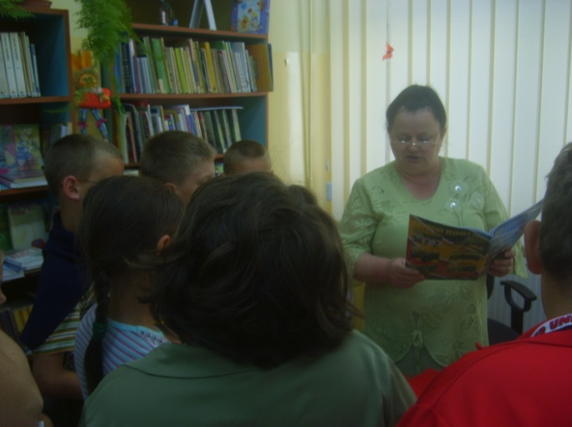
Dzieci odwiedziły także rypińską poetkę p. Mirosławę Kowalczyk. Wysłuchały jej wierszy, opowiadały o swojej przygodzie z literaturą w kilka dni później otrzymały od p. Mirosławy wiersz z dedykacją.

Slide 4
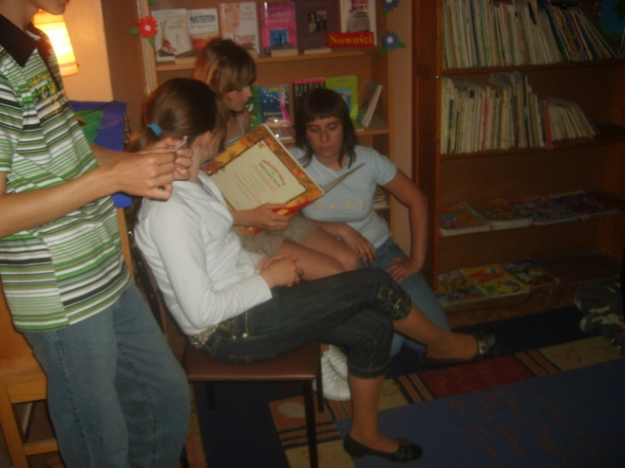
W czasie ogólnopolskiego tygodnia czytania dzieciom zaproszono gimnazjalistów z Rogowa i Kowalk, biorących udział w akcji „ Poczytaj mi przyjacielu” do wspólnego czytania. Zaprezentowano gościom wystawę osiągnięć i prac dzieci.

Slide 5
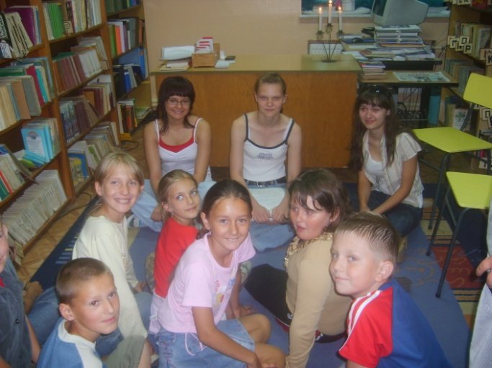

Slide 6
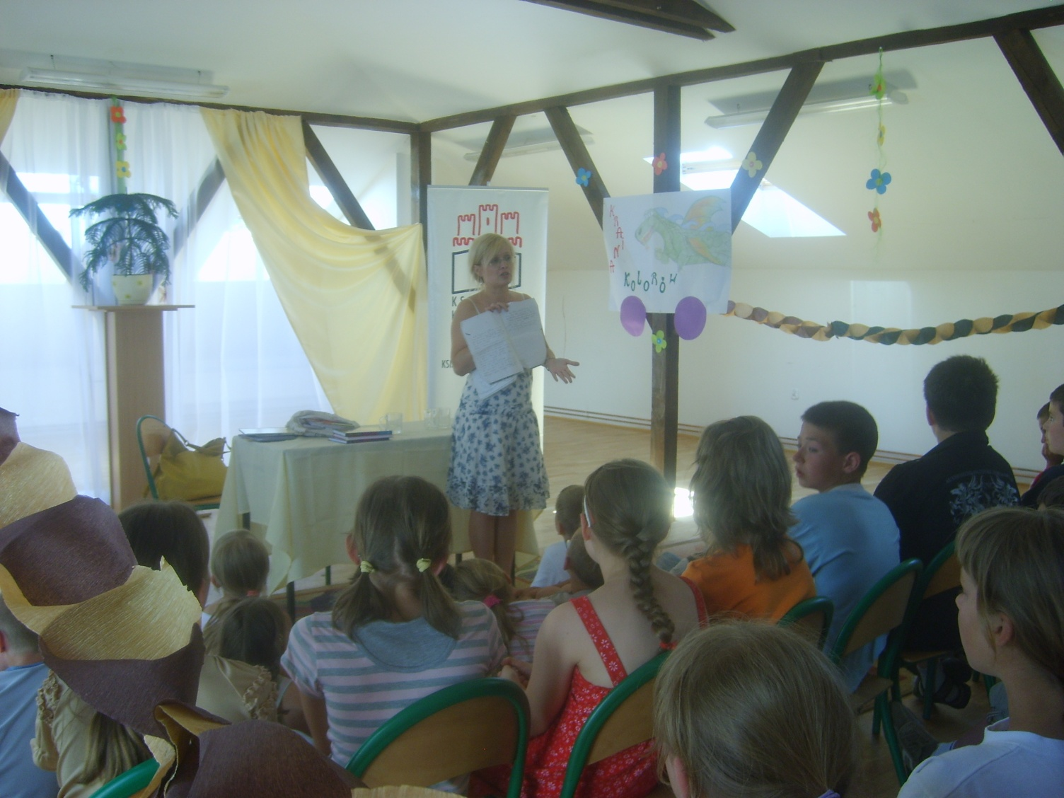
Tydzień zakończyło spotkanie z pisarką książek dla dzieci i młodzieży p. Beatą Ostrowicką. Pisarka przyjechała na zaproszenie Gminnej Biblioteki Publicznej w Rogowie w ramach projektu prowadzonego przez Książnicę Kopernikańską w Toruniu „ Literatura na kółkach”.

Slide 7
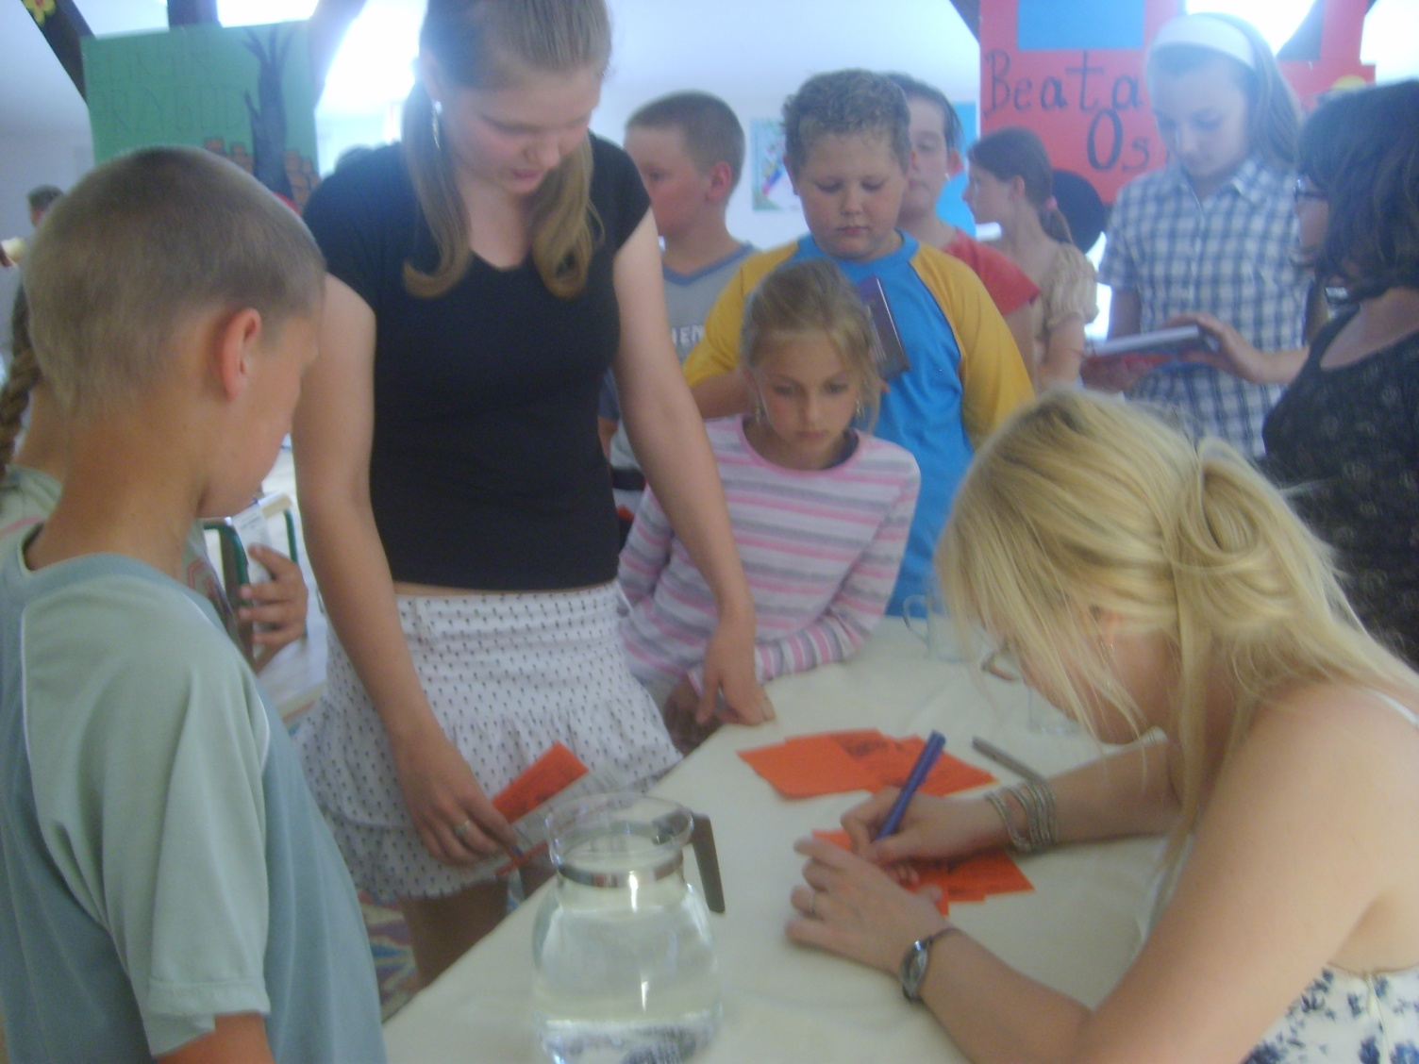

Slide 8
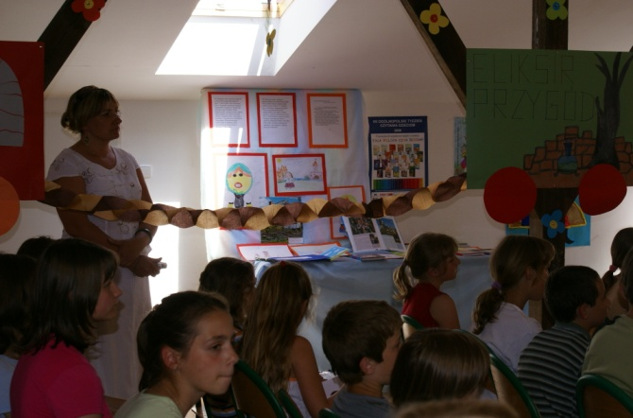

Slide 9
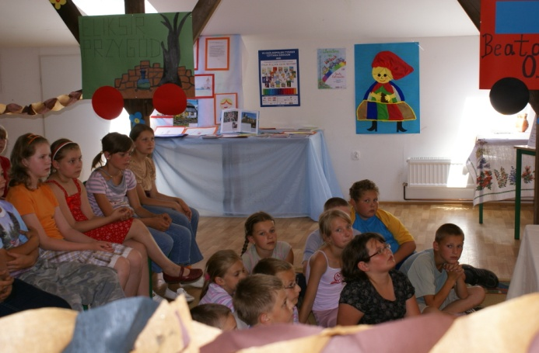

Slide 10
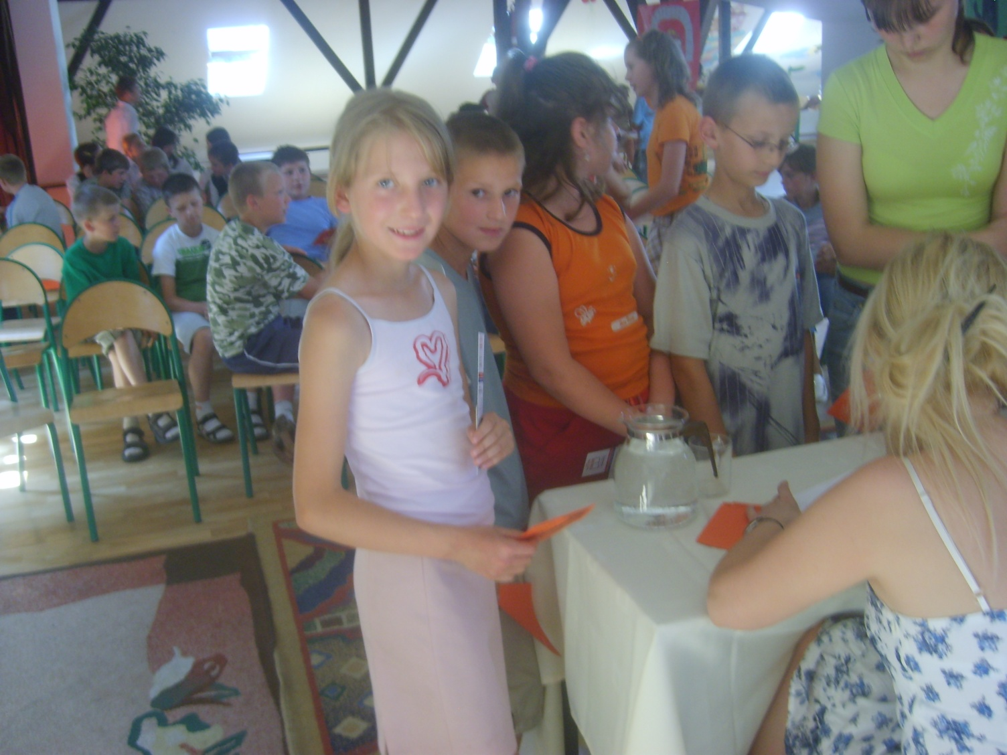

Slide 11
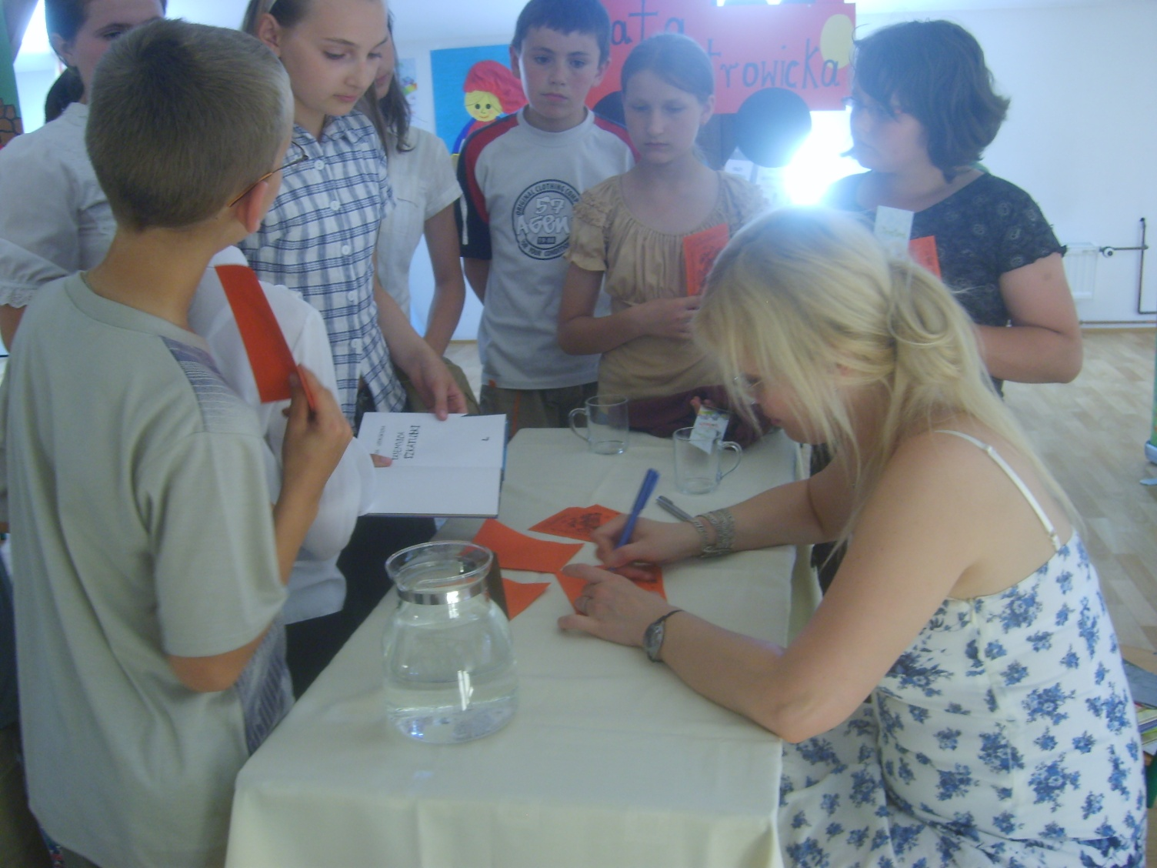

Slide 12
„A weno wejta” ilustrowany słownik gwary dobrzyńskiej
Wydanie słownika było możliwe dzięki funduszom pozyskanym z Polsko-Amerykańskiej Fundacji Wolności oraz Fundacji Dzieci i Młodzieży z siedzibą w Warszawie, w ramach Regionalnego Konkursu Grantowego „ Równać Szanse 2007”
Sam pomysł powstania takiego słownika zrodził się w Publicznym Gimnazjum w Rogowie. W prace zaangażowana była młodzież i nauczyciele gimnazjum na czele z polonistkami: Hanna Maciejewską i Ewą Śliwińską.
Słownik wydała Gminna Biblioteka Publiczna w Rogowie. Działaniami koordynowała kierownik biblioteki Marzena Świeżawska.

Slide 13
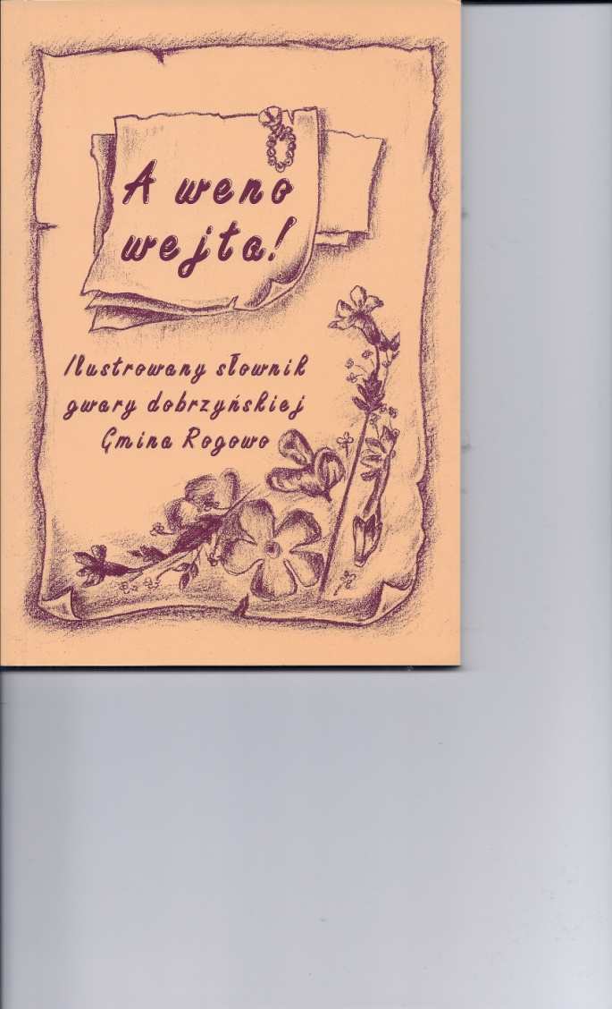

Slide 14
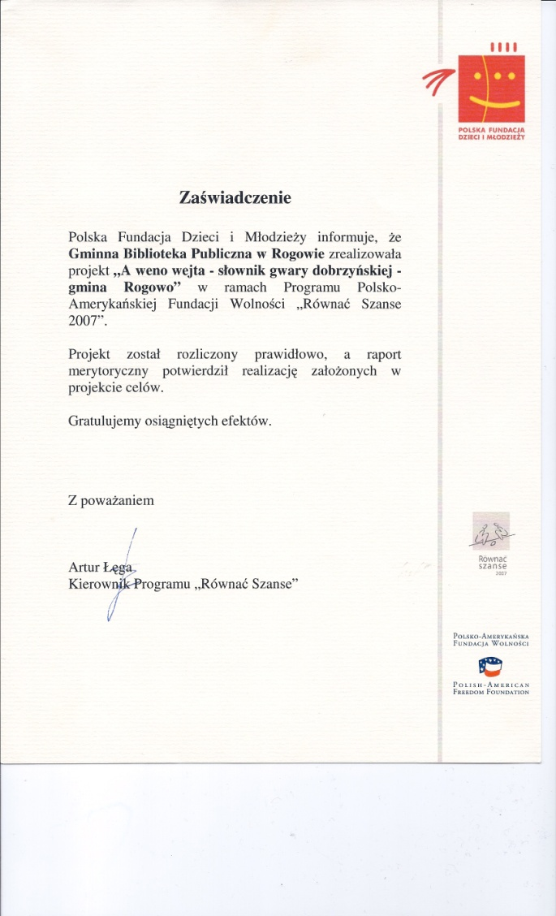
Potwierdzenie z fundacji o prawidłowym przeprowadzeniu i rozliczeniu projektu.

Slide 15
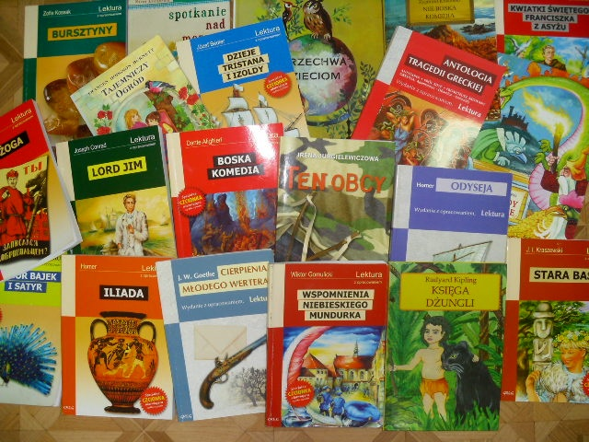
W ramach dotacji z Ministerstwa Kultury i Dziedzictwa Narodowego w roku 2008 otrzymaliśmy 6822 zł. Dzięki dotacji uzupełniliśmy wszystkie braki lektur szkolnych.

